Slide 1
Huisvesting en Hygiëne
Les 2 – blok 2
Docent
kborgerink@aoc-oost.nl

Slide 2
Planning blok 2
Week- nummer | Les | Onderwerp | Lesstof
Week 44 | 1 | Bespreken toets blok 1. Doornemen verschillende bodembedekkers. | Kenniskiemboek Huisvesting van gezelschapsdieren: Hoofdstuk 2.6
Week 45 | 2 | Huisvestingsvormen en onderhoud konijn en cavia. Stappenplan maken voor reinigen verblijf. | Kenniskiemboek Huisvesting van gezelschapsdieren: Hoofdstuk 1.6, 2.5, 3.6 en 4.6.
Week 46 | 3 | Huisvestingsvormen en onderhoud Muizen, ratten gerbils. Stappenplan maken voor reinigen verblijf. | Kenniskiemboek Huisvesting van gezelschapsdieren: Hoofdstuk 1.7, 2.6, 3.6 en 4.6.
Week 47 | 4 | Huisvestingsvormen en onderhoud hamsters, chinchilla’s, degoes. Stappenplan maken voor reinigen verblijf. | Kenniskiemboek Huisvesting van gezelschapsdieren: Hoofdstuk 1.7, 2.6, 3.6 en 4.6.
Week 48 | 5 | Preventie ziekteverspreiding en wetgeving hierover. Zoönosen konijnen en knaagdieren. | Kenniskiemboek Infectieziekten: Hoofdstuk 5.2, 5.3, 5.5, 5.6 en 5.7.
Week 49 | 6 | Welzijn, ethiek, en wetgeving m.b.t. huisvesting knaagdieren | Kenniskiemboek Dierenwelzijn en huisvesting: Casus → Verrijkt of prikkelarm en Diergericht ontwerpen.
Week 50 | 7 | Ruimte voor vragen, herhaling lesstof en bespreken toets | Kahoot
Week 51 | 8 | Toets | Zie bovenstaande voor lesstof

Slide 3
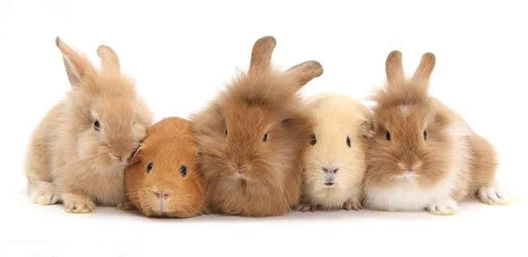
Wat gaan we vandaag bespreken?
Opdracht les 1: bodembedekkers
Les 2: Huisvestingsvormen en onderhoud konijn en cavia. Hygiëneprotocol maken voor reinigen verblijf.

Slide 4
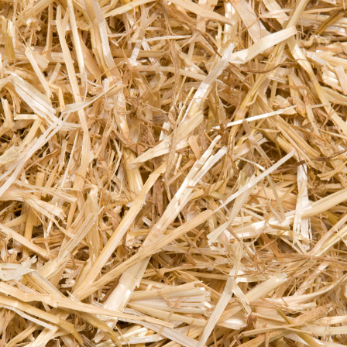
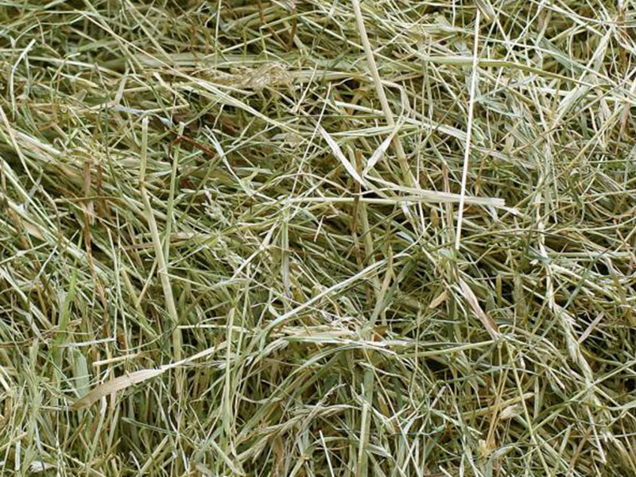
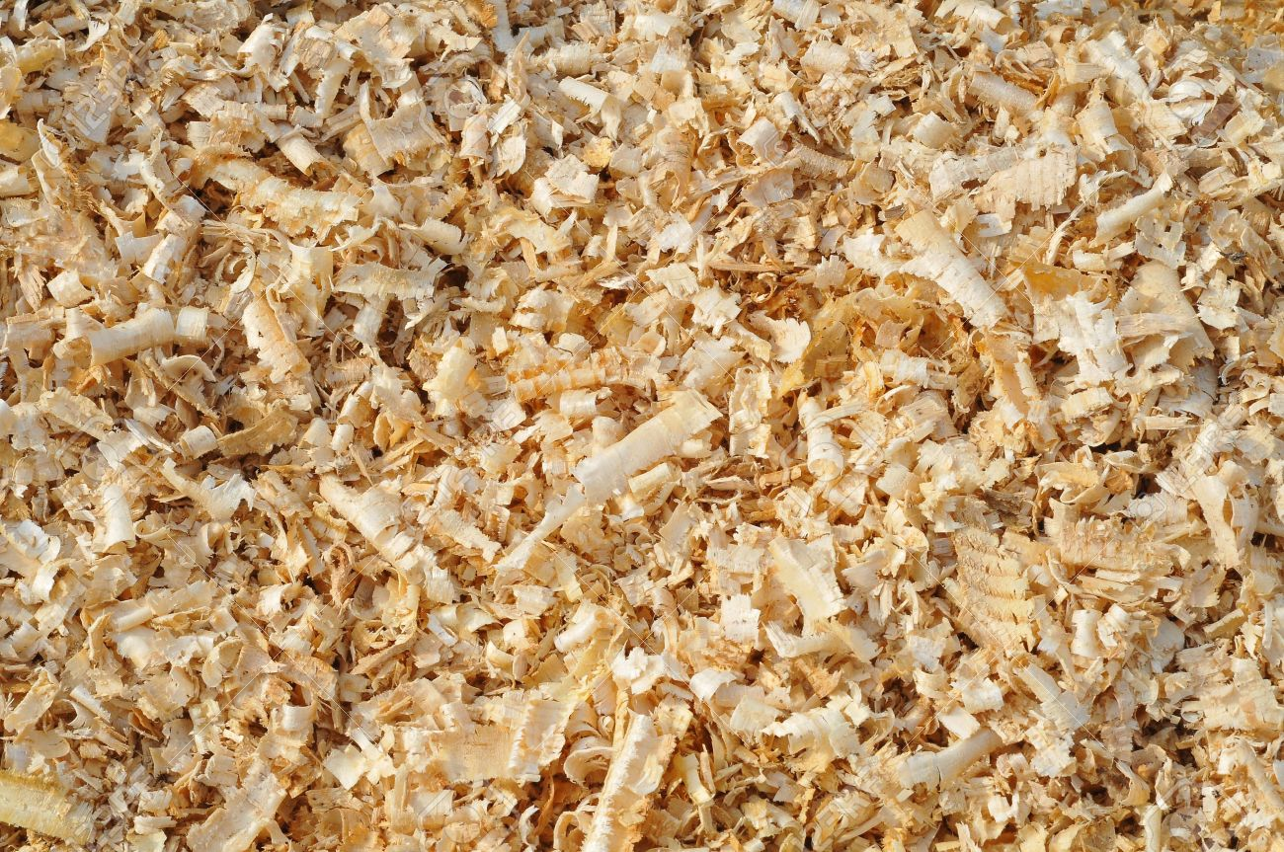
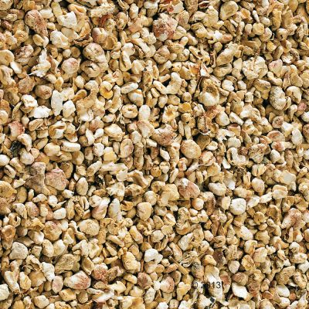
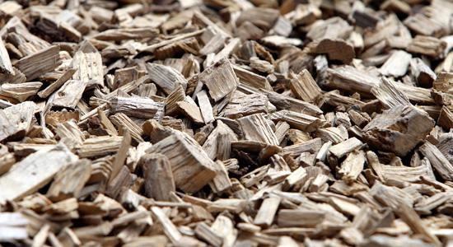
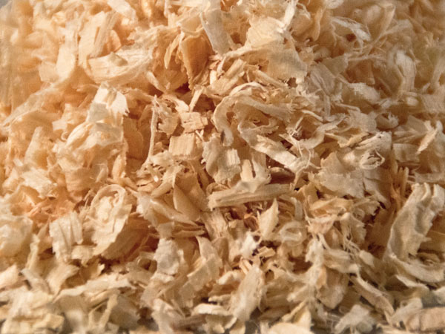
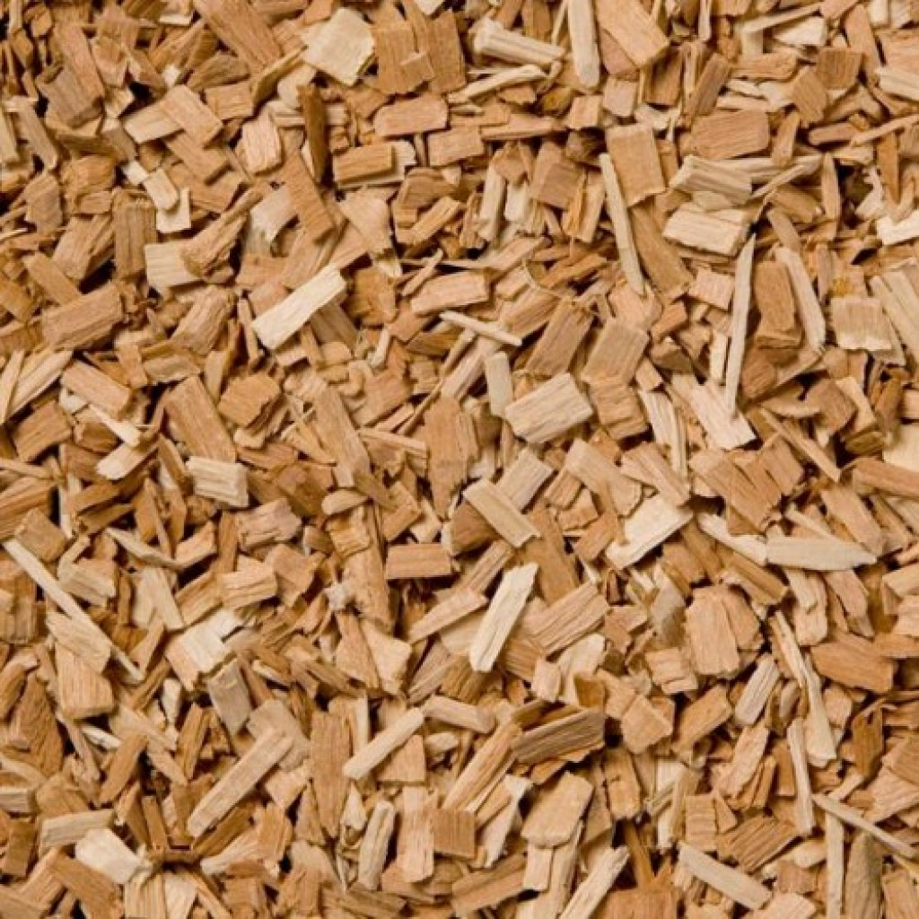
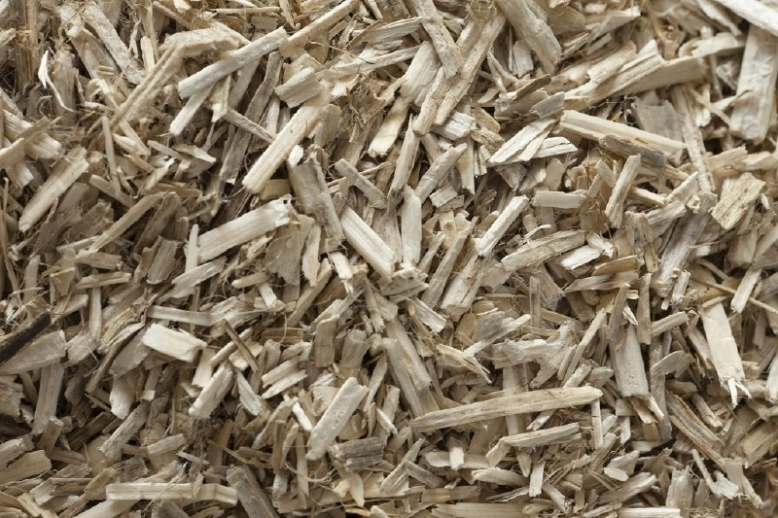
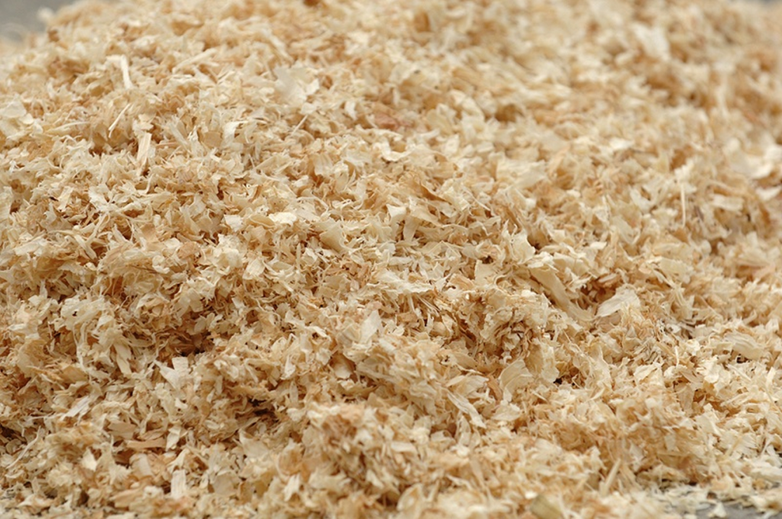
Opdracht les 1:
Wat zijn de voor- en nadelen van de volgende bodembedekkers en voor welk dier is het geschikt:
Hennepvezel
Houtvezel
Houtkrullen
Houtpulp
Beukensnippers
Mais bodembedekker
Zaagsel
Hooi
Stro

Slide 5
Voorbeeld toetsvraag: vul onderstaand schema in:
Bodembedekker | Voordelen | Nadelen | Geschikt voor:
Hennepvezel
Houtvezel
Houtkrullen
Houtpulp
Beukensnippers
Mais
Zaagsel
Hooi
Stro

Slide 6
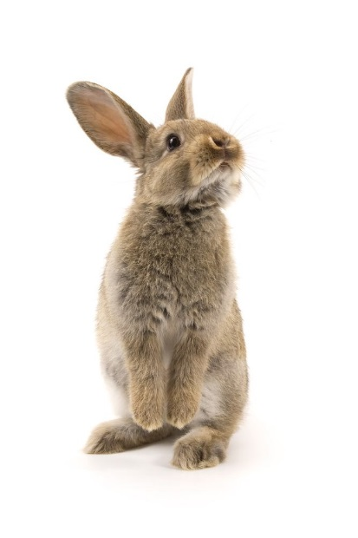
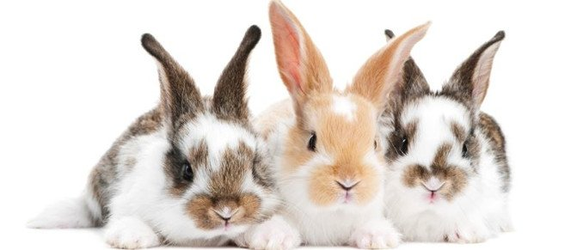
Natuurlijk gedrag konijn
Veel bewegen, sprinten.
Graven
Knagen
Rechtop kunnen staan
Languit liggen.
Het is een groepsdier

Slide 7
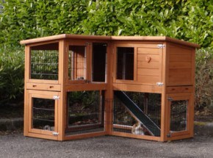
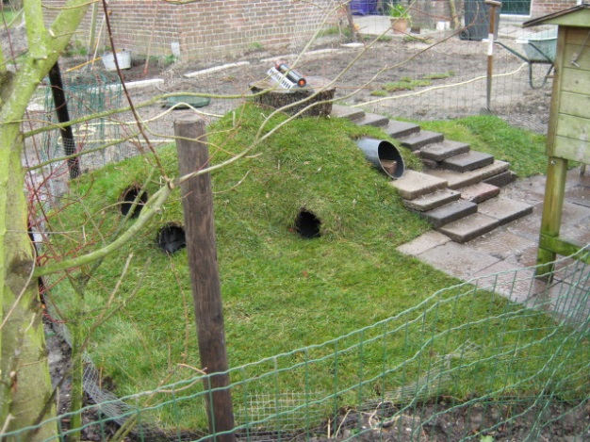
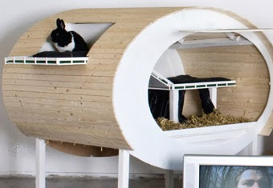
Huisvesting konijn
Konijnenhok
Voordeel: bescherming tegen roofdieren
Nadeel: relatief weinig ruimte
Konijnenheuvel
Voordeel: Veel ruimte en mogelijkheid voor natuurlijk gedrag
Nadeel: Slechter schoon te houden, minder overzicht.
Konijn in huis
Voordeel: veel sociaal contact en hygiënisch.
Nadeel: gevaren bij knagen, gevaren bij giftige planten, is hij zindelijk?

Slide 8
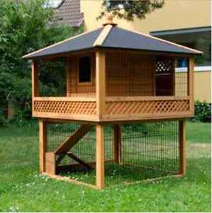
Huisvestingseisen
Minimaal 2m² binnenverblijf oppervlak per konijn.
Bij twee konijnen heb je dus 4m² aan verblijf nodig.
Dient altijd een uitkijkplek en een (liefst donkere) schuilplaats aanwezig te zijn.
Naast dit binnenverblijf, heb je nog een buitenverblijf, zoals een uitloopren.
Graaf gelegenheid in de vorm van mini zandbak of een deel van de tuin.
Liefst twee vrouwtjes (zusjes) of een gecastreerd mannetje en vrouwtje bij elkaar.

Slide 9
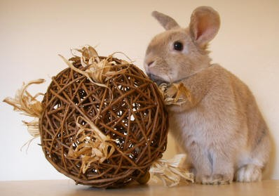
Huisvestingseisen
Zachte bodembedekking zoals hennepvezel, stofvrij zaagsel en stro.
Altijd vers en schoon drinkwater in een waterflesje of waterbakje.
Let op: een waterflesje mag nooit boven het voerbakje hangen.
Altijd hooi en ander materiaal aanwezig waarop ze kunnen knagen, zoals takjes.
Speeltjes waar het konijn aan kan knagen of tegen aan duwen vinden ze erg leuk
https://www.youtube.com/watch?v=SPdyTHFGDOs
Dagelijks schoonmaken van het verblijf of het toilet gedeelte.
Bij aanwezigheid toilet dient de rest van het verblijf wekelijks schoongemaakt te worden.

Slide 10
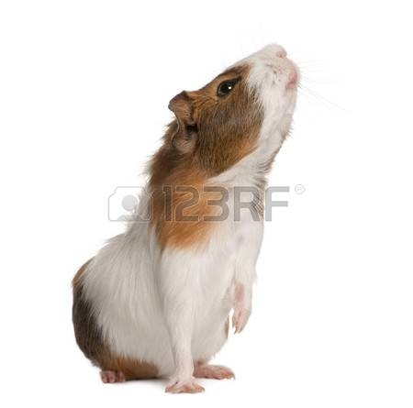
Natuurlijk gedrag cavia
Bewegen veel en lopen grote afstanden.
Foerageren een groot deel van de dag
Rusten in begroeiing.
Communiceert veel met soortgenoten via geluidjes.
Knagen graag, ook nodig voor gezond houden gebit.
Het is een groepsdier. In het wild leeft één beertje samen met een aantal zeugjes

Slide 11
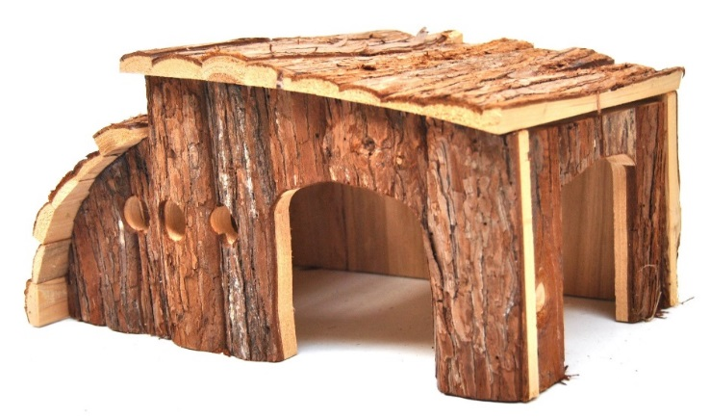
Huisvesting cavia
Groepshuisvesting
Met voldoende ventilatie i.v.m. vergiftiging door eigen urinelucht.
Paartje, twee of meer zeugjes met evt. gecastreerd beertje of twee beertjes zonder zeugje.
Verblijf
Voor twee cavia’s is een verblijf van 120 x 50 centimeter geschikt.
Zorg altijd voor een schuilplaats dan wel slaapplaats.
Optimale temperatuur tussen de 18 en 21 graden en niet hoger dan 26.
Ren
Nodig voor voldoende beweging.

Slide 12
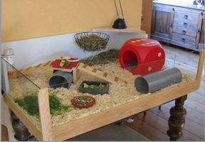
Huisvesting cavia
Water
Via een drinkflesje of waterbakje
Voer
Vers hooi
Voeding met vitamine C, liefst pellets.
Fruit
Groente
Speeltjes
Verstop het voer in een doos met papieren proppen.

Slide 13
We gaan een hygiëneprotocol maken:
Maak een hygiëne protocol voor het schoonmaken van de cavia verblijven en konijnen verblijven hier op school. Deel de klas in tweeën. Eén groep doet die voor de cavia en één voor het konijn. Lever deze via de mail bij jullie docent in.
Dit moet er tenminste in:
Wanneer wat schoongemaakt moet worden (Wat dagelijks, wat wekelijks enz).
Hoe moet er schoongemaakt worden (Welke middelen gebruik je).
Wat moet er vervolgens weer in gedaan worden.
Maak een tabel waarop je als student kan afvinken of je alle punten gedaan hebt voor het komende blok.

Slide 14
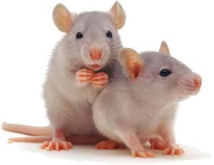
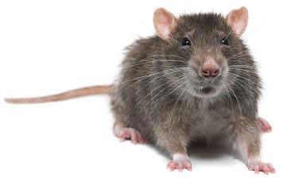
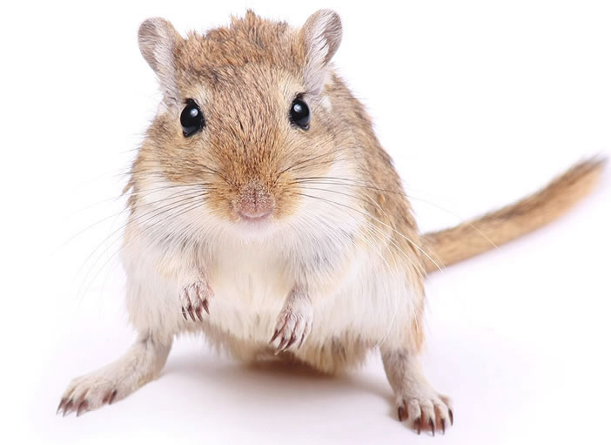
De volgende les
Huisvestingsvormen en onderhoud Muizen, ratten gerbils. Stappenplan maken voor reinigen verblijf.

